Slide 1
OCR Teams
Weekly Report
2021/10/12

Slide 2
Tuần 02/11 – 09/11

Slide 3
NỘI DUNG BÁO CÁO
I) Rectify ảnh bằng Text Direction Classification
II) Kết quả thực hiện

Slide 4
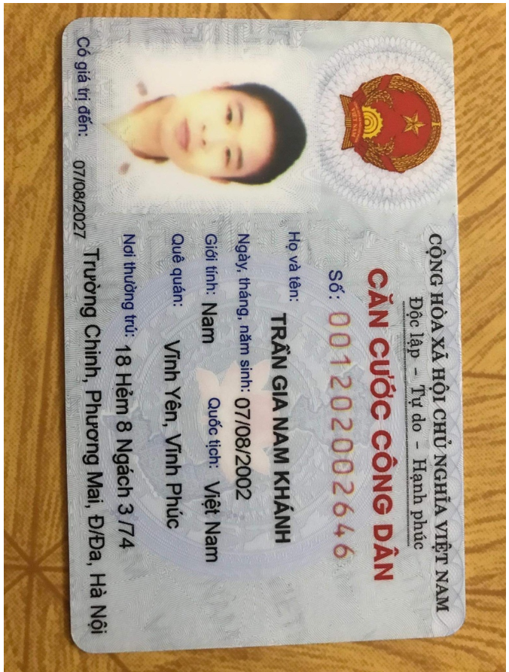
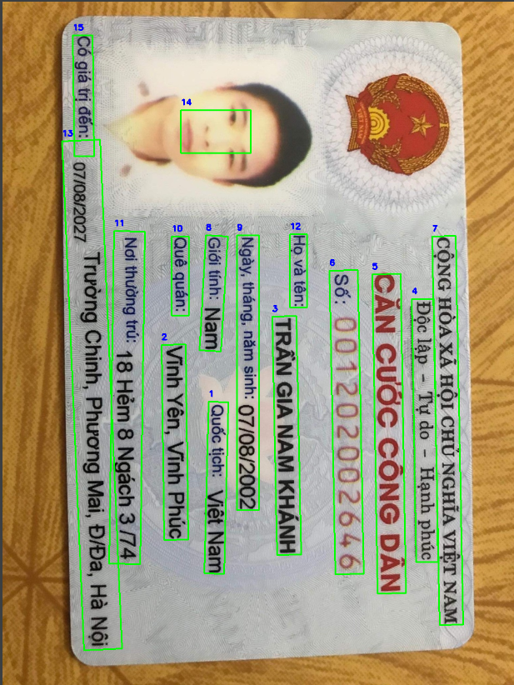
1) Xoay ảnh bằng mô hình Text Direction Classification
Thực hiện Text Detection bằng PaddleOCR

Slide 5
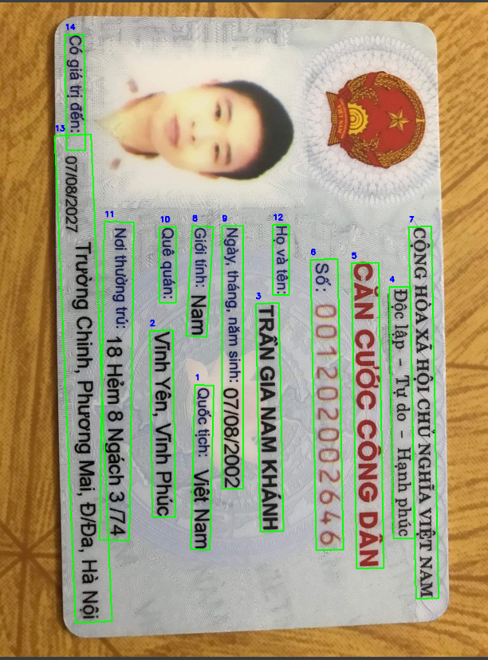
Bước 1: Tiền xử lý ảnh và boxes:
- Loại bỏ đi các box có ½ < w/h < 2.

Slide 6
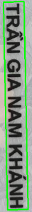
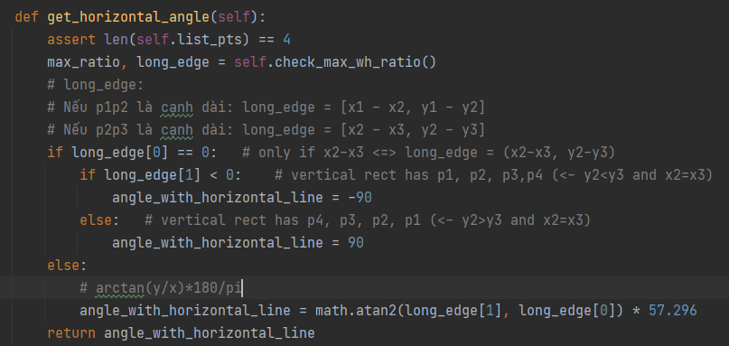
Bước 1: Tiền xử lý ảnh và boxes:
- Tìm góc để xoay ảnh về theo chiều ngang đối với cạnh dài hơn.
+) Với mỗi box, tìm góc để xoay box theo chiều ngang.
p1
p2
-89⁰
91⁰
p4
p3

Slide 7
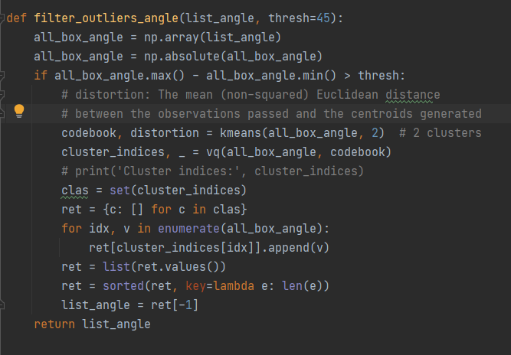
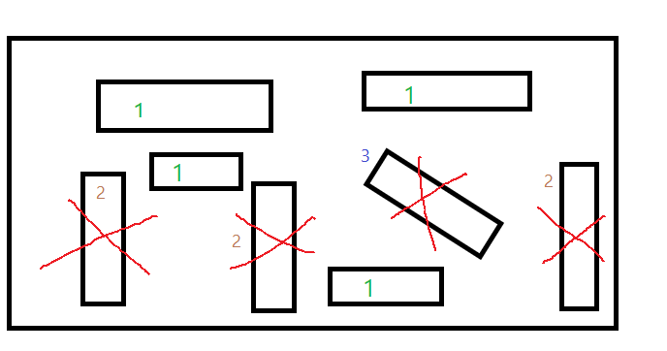
+) Dùng Kmeans lọc đi các box có góc sai khác lớn đối với các box còn lại.
+) Lấy trung bình góc của các box.

Slide 8
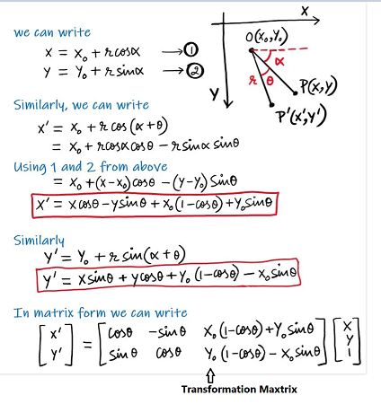
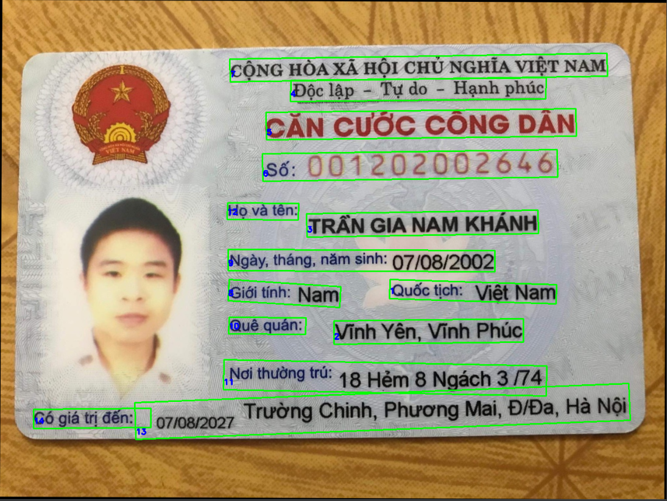
Bước 2: Xoay ảnh và biến đổi box:

Slide 9
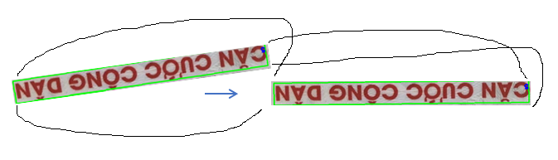
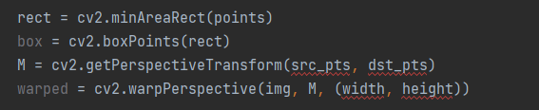
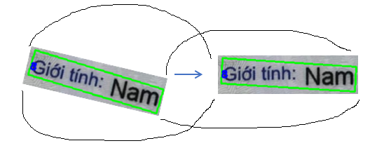
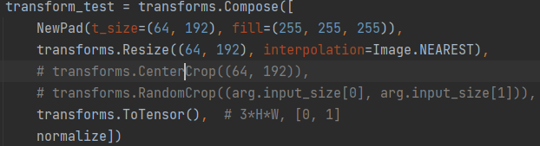
Bước 3:
- Crop từng box:
- Resize về (64, 192), tiền xử lý và đưa qua mô hình Text Direction Classfication MobileNetv3

Slide 10
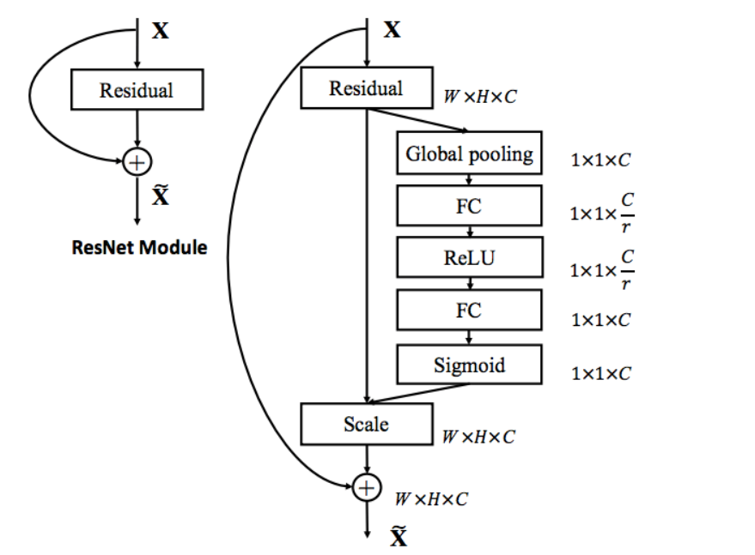
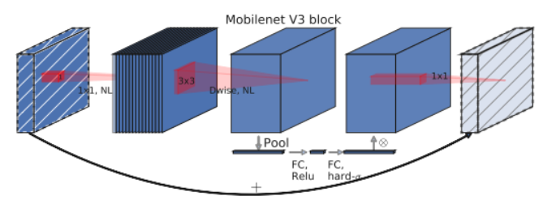
MobileNetV3
Feature Extractor: +) 12 khối MobileBottleNeck blocks
+) 1 vài lớp Conv, BatchNorm và 1 lớp AdaptiveAveragePooling ở cuối
- Classifier: output linear layer (2 nodes)
MobileNetV3

Slide 11
Bước 4: Tổng hợp class của từng box để tìm ra góc 0⁰ hoặc 180 và tiến hành xoay ảnh
0⁰
180⁰

Slide 12
2) Kết quả thực hiện
Không sử dụng rotation_rectify: 204/729 ảnh không xử lý được.
Sử dụng rotation_rectify: 4/729 ảnh không xử lý được.
Độ chính xác: 12/729 ảnh extract sai thông tin (text recognition chưa chính xác).
Sử dụng rulebase: 56/729 ảnh extract sai thông tin.

